Slide 1



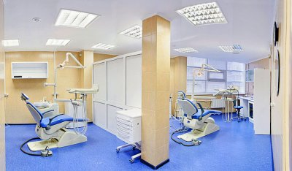

Бизнес-модели стоматологических организаций

Slide 2
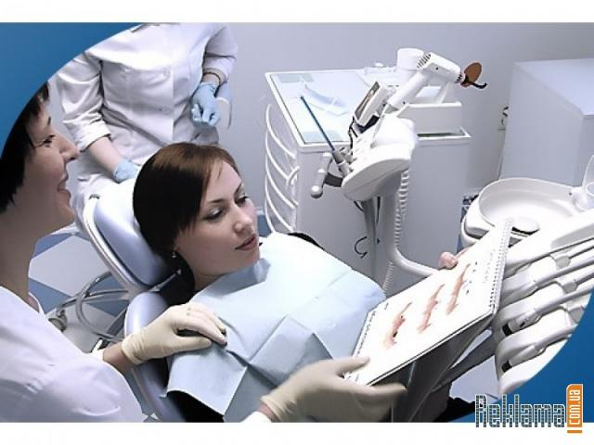
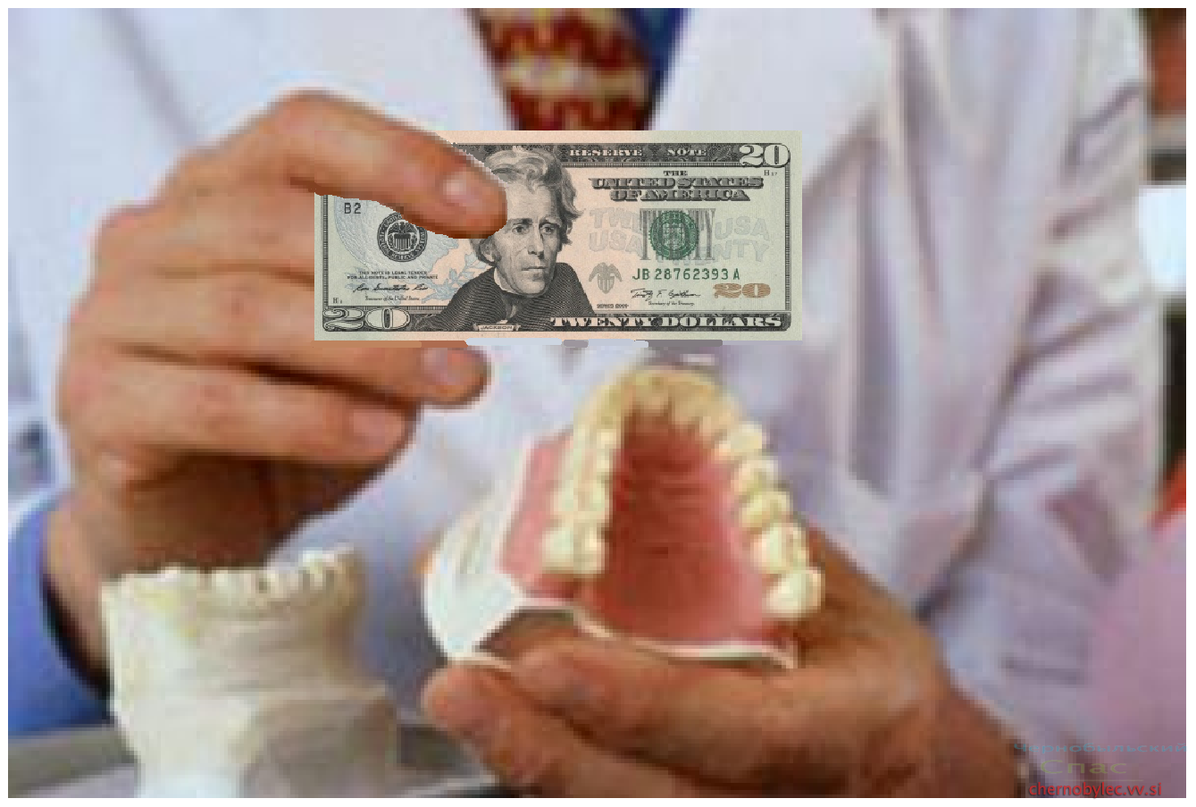
Стоматологическая практика – исторически одно из самых старых направлений медицинского бизнеса.
Не секрет, что даже в те годы, когда в нашей стране была исключительно социальная бесплатная медицина, первые платные услуги появились именно у стоматологов.

Slide 3
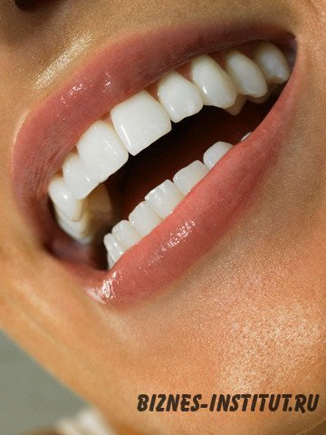
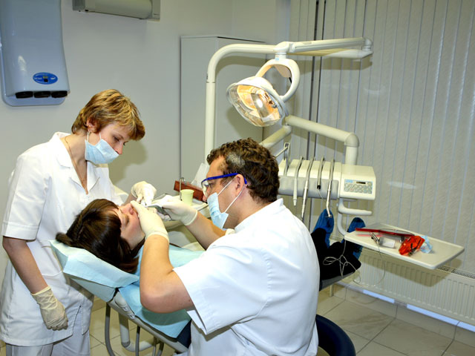
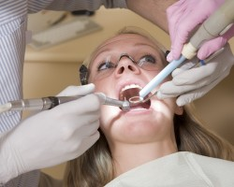
По оценкам экспертов, стоматологический бизнес далеко не на последнем месте по инвестиционной привлекательности.
Он не подвержен моде, стабильный и всесезонный.
Ежегодно на стоматологический рынок приходят сотни предпринимателей, которые вкладывают деньги в клинику: закупают оборудование, делают роскошный ремонт и терпят фиаско.

Slide 4
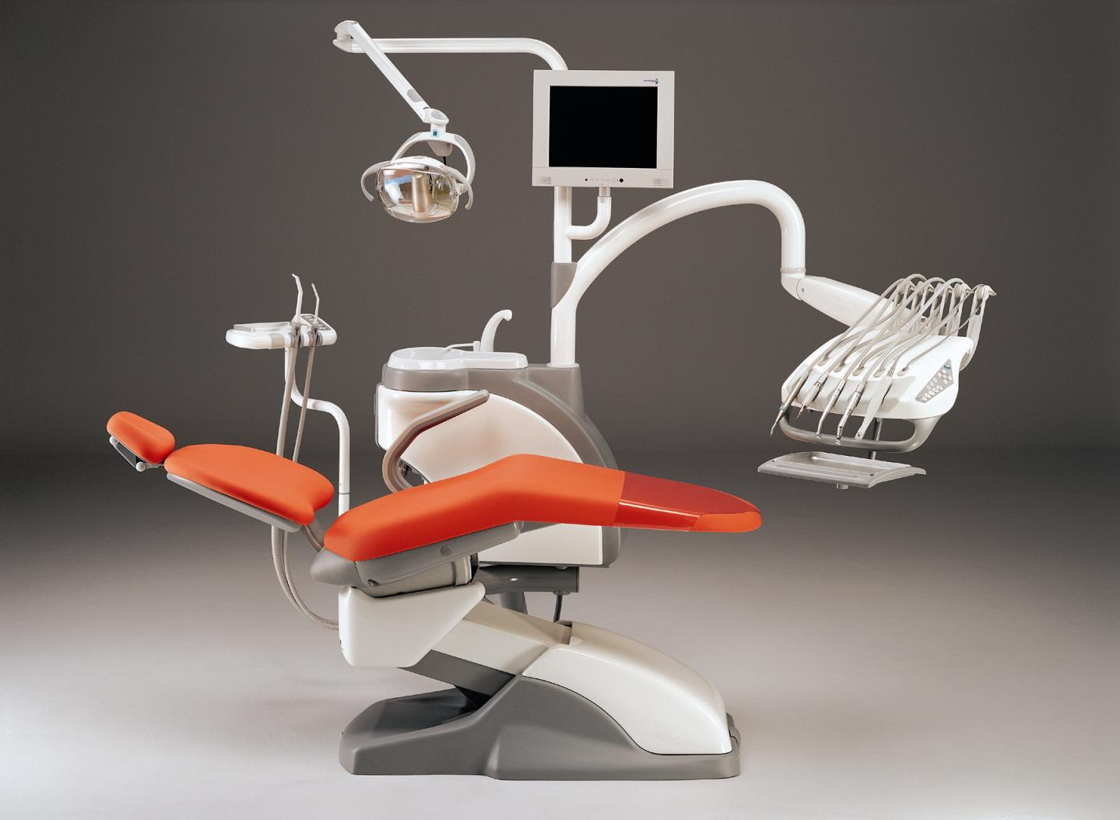
Причина разорения проста – дилетантство:
выстроить клиентский сервис не просто.
Именно по причине своей специфичности
стоматологический бизнес до сих пор остается «бизнесом для своих»
наивные представления о частной стоматологии как о некоем Клондайке,
неправильный выбор помещения для размещения клиники,
неудачное зонирование,
неумение просчитывать стратегию бизнеса,
найти приоритетные направления(изюминки),
наладить управление неуправляемыми, казалось бы, специалистами,

Slide 5
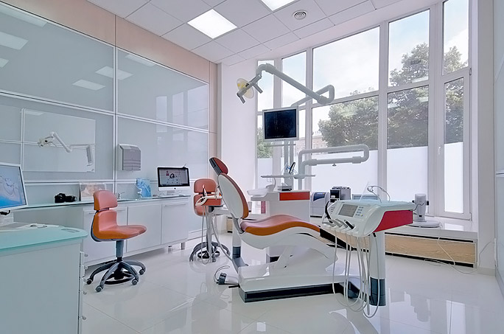


Стоматология как бизнес выигрышно смотрится на фоне большинства прочих медицинских услуг, в первую очередь из-за особенностей спроса: пациенты чаще обращаются именно к стоматологам (по отношению с другим специалистам).

Slide 6

Это и стало главной причиной того, что, с одной стороны, стоматологический сектор рынка медицинских услуг развивается наиболее динамично, но, вместе с тем, он весьма жесток в смысле конкуренции.
Жесткость конкуренции компенсируется взлетевшим до невиданных высот за последние годы ростом спроса на стоматологические услуги.
Пока этот рынок не стабилен и находится в процессе формирования.
В настоящее время наблюдается весьма разнообразные примеры оказания платных стоматологических услуг.

Slide 7
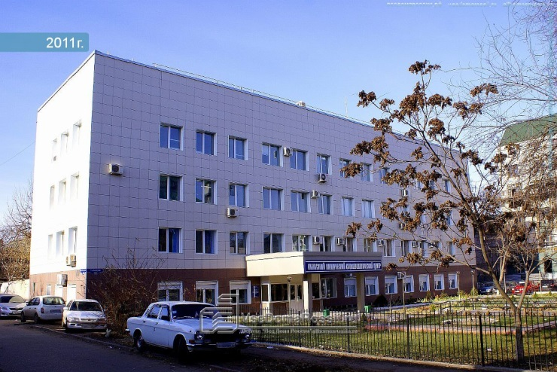
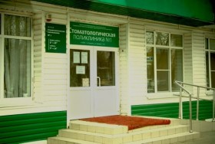
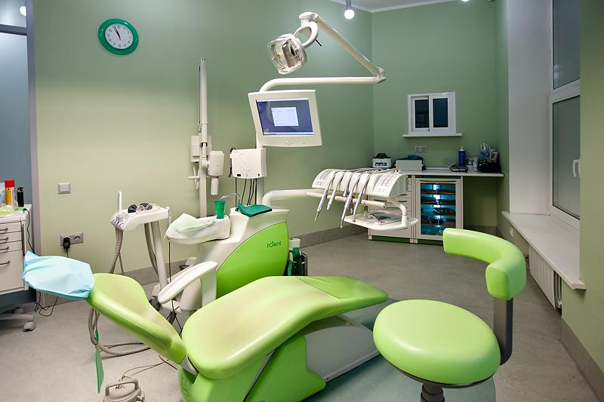
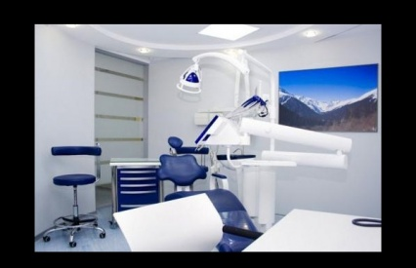
Бизнес-модели стоматологических организаций

Slide 8

Под бизнес-моделью обычно понимают всю совокупность способов ведения бизнеса в Компании, правил ведения этого бизнеса, лежащих в основе стратегии Компании.
формулируется целостное позиционирование клиники, разрабатывается легенда,
фирменный стиль и дизайн клиники,
рассчитывается экономика,
формируются задачи клиентского сервиса,
описание интерьера клиники,
одежды персонала,
перечень оборудования
концепция стоматологической клиники подбор оборудования
получение медицинской лицензии
1. регистрация юридического лица
-ООО
-ИП
2. получение медицинской лицензии
(2-6 и т. д.)

Slide 9
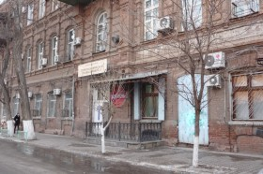
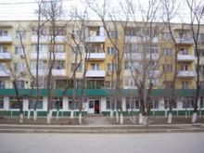
Государственные поликлиники.
По различным оценкам, количественно занимают не более 10 % рынка.
Впрочем, эта цифра не выявляет подлинного соотношения сил. Если вести счет по производственным мощностям (а в стоматологии «боевой единицей» служит стоматологическое кресло), выясняется, что государственный и негосударственный секторы примерно равновесны.

Slide 10
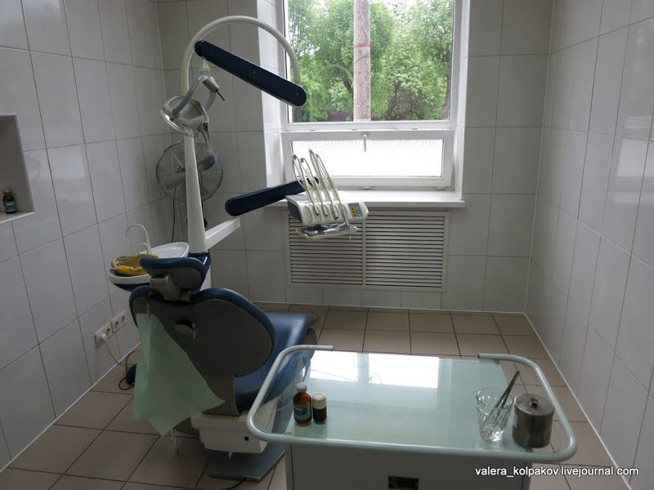
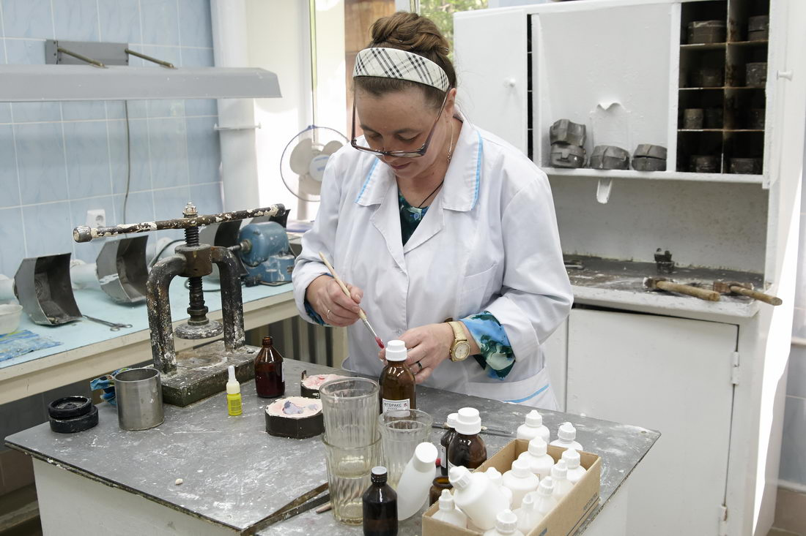
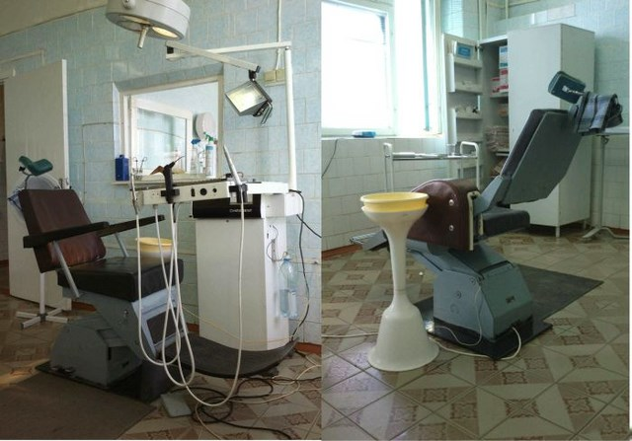
Из-за недостаточного финансирования большая часть материально-технической базы морально и физически устарела и не отвечает современным требованиям, инвестиции в профессиональную подготовку специалистов мизерны.

Slide 11
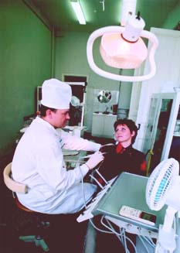
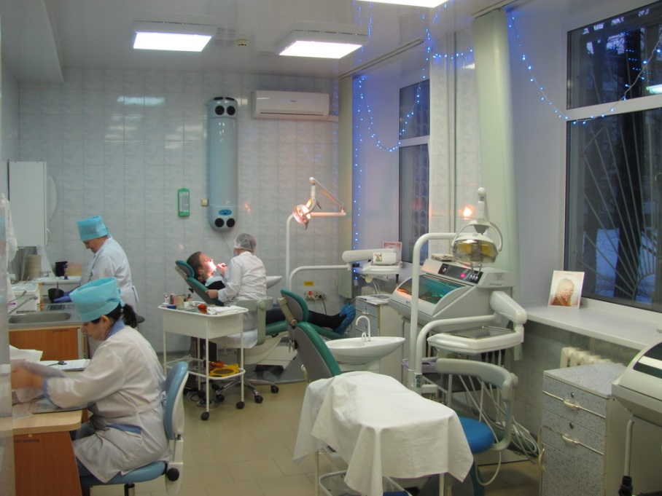
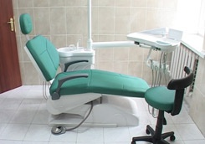
Качество диагностики и лечения, как правило, невысокое, но, тем не менее, вполне определенная конкуренция с частными клиниками существует за счет того, что в поликлиниках врач может официально вести платный прием на своем рабочем месте.

Slide 12
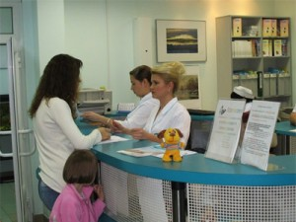
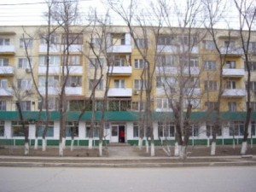
Можно смело прогнозировать ( по прогнозам социологов ): все идет к тому, что государство рано или поздно признает факт, что поддерживать качественную, на современном уровне стоматологию для всех слоев населения ему затруднительно, и присутствие на рынке государственных поликлиник неминуемо начнет сокращаться – останется только бесплатная помощь для социально необеспеченных слоев.

Slide 13
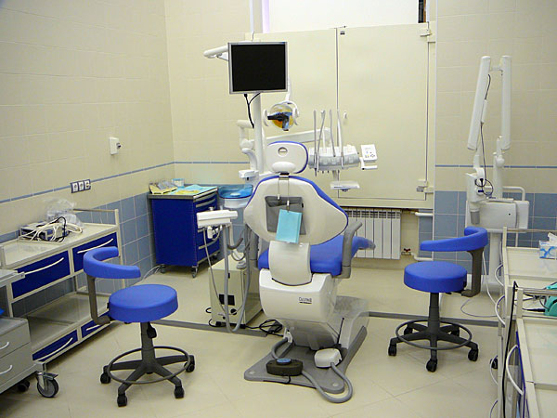
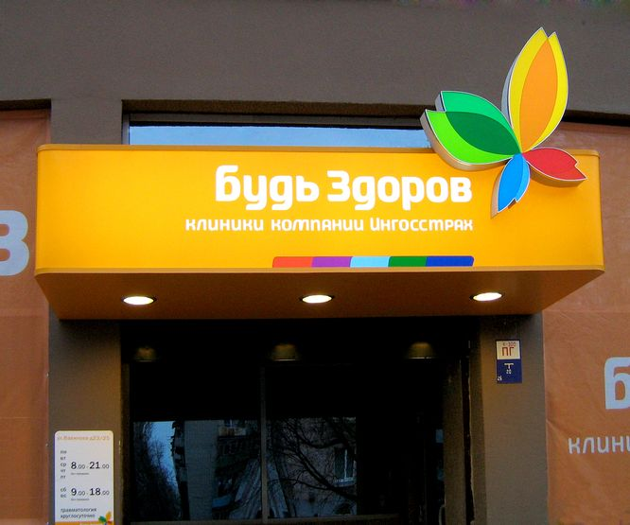
2. Ведомственные стоматологические отделения и кабинеты.
Очень незначительный сегмент рынка (около 1–3 %), только некоторые крупные предприятия их сохранили и должным образом финансируют для оказания стоматологической помощи как сотрудникам своих предприятий, так и сторонним пациентам.
Качество лечения, как правило, среднее, но из этого правила есть и исключения.
Развитие этого сектора напрямую связано с капитализацией и экономическими перспективами крупных предприятий.

Slide 14
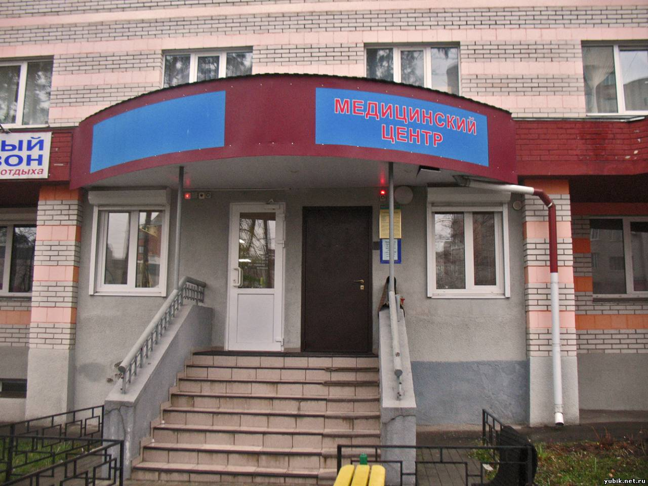
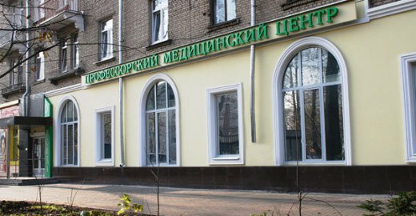
3. Крупные медицинские центры
предлагают обширный перечень медицинских услуг, в том числе и стоматологические.
Также незначительный сегмент рынка (менее 1 %).

Slide 15
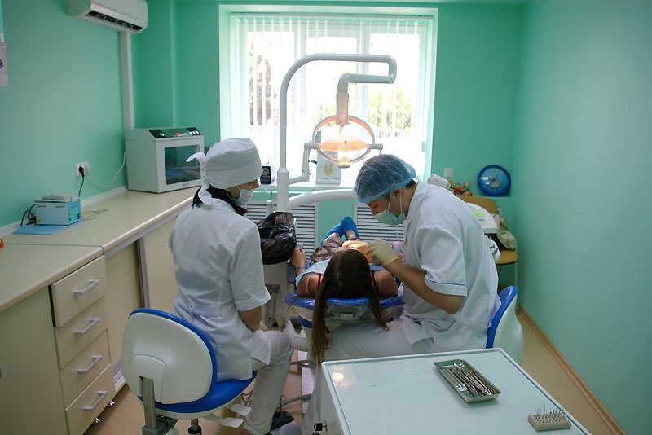
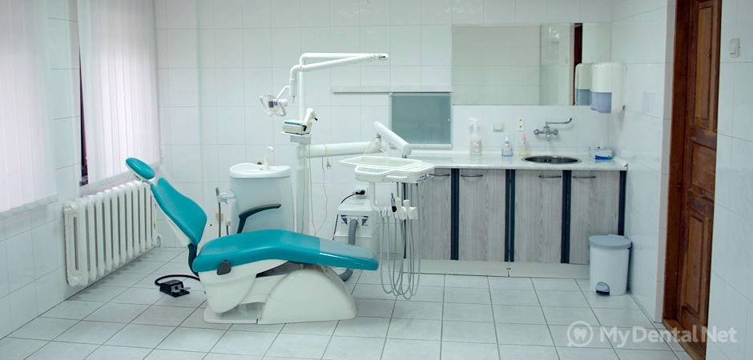
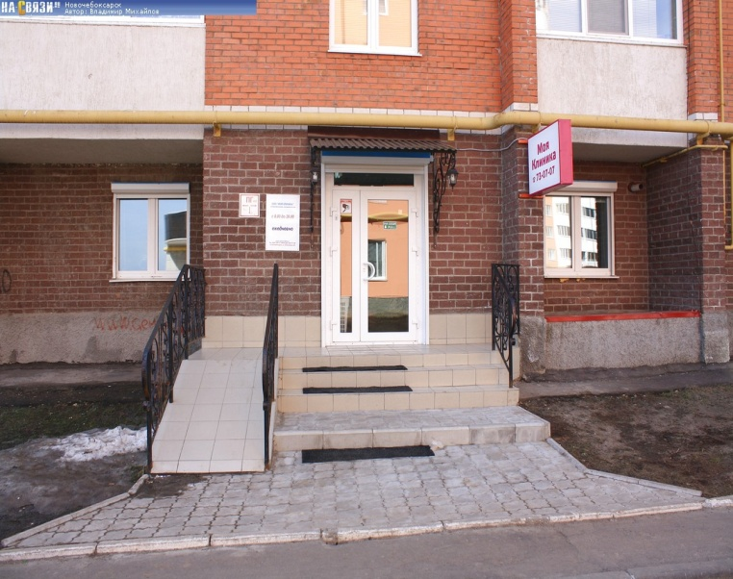
Стандартная модель организации:
далекие от стоматологии владельцы медицинского бизнеса, наслышанные в медицинских кругах о феноменальной рентабельности последнего, переманивают именитого специалиста из государственной или частной клиники, который, собственно, все и организует, а именно:
выбор оборудования (далеко не оптимальный, т. к., поработав на одной или двух установках, ему не с чем сравнить),
подбор персонала (обычно из круга знакомых),
менеджмент (декларируется избитый слоган «Все виды стоматологических услуг»).

Slide 16
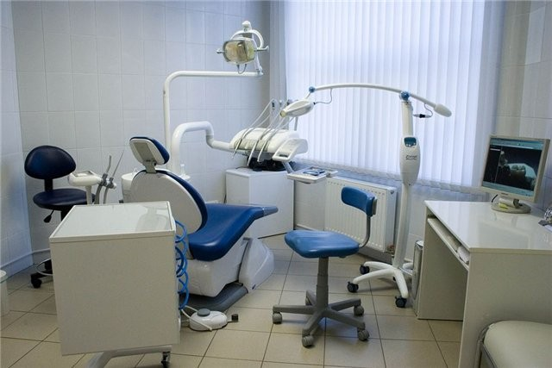
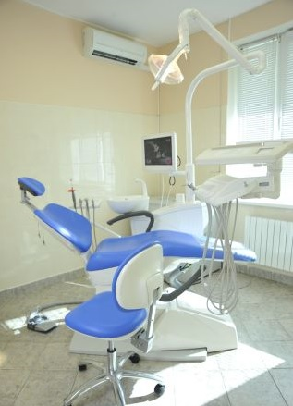
продается
продается
В результате при небольших ценах вполне рентабельный безликий кабинет использует клиентскую базу медицинского центра, не оправдывая финансовых ожиданий владельцев.

Slide 17
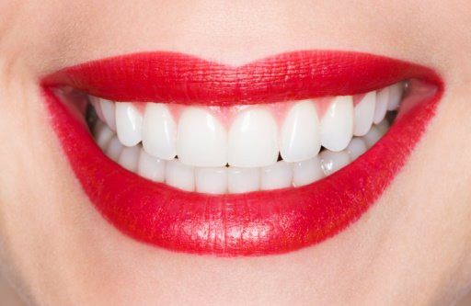

4. Сетевые клиники.
Около 25 % рынка.
Самая «публичная» часть негосударственной стоматологии – в результате распространения рекламы в «глянцевых изданиях», сформировали у продвинутых платежеспособных пациентов моду на белоснежную голливудскую улыбку посредством самых дорогих технологий (виниры, цирконий, имплантация).

Slide 18
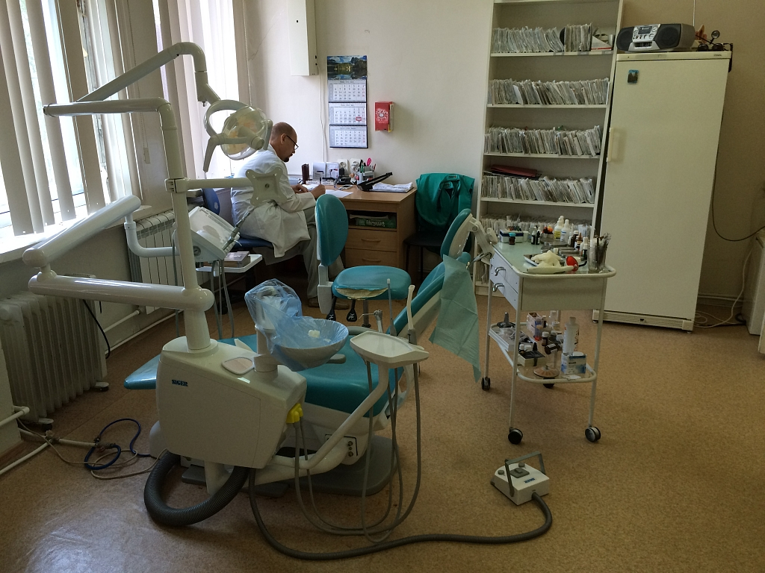
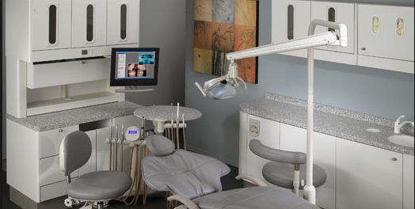
В силу того, что модель организации опирается на поточную систему, она нуждается в постоянном привлечении новых пациентов, а это связано с всевозрастающими расходами на рекламу и, как следствие, экономии на расходных материалах.
Техническое оснащение на среднем уровне.

Slide 19
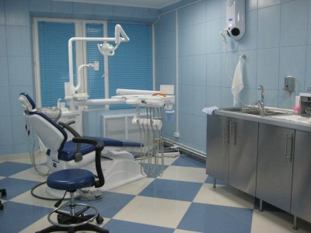
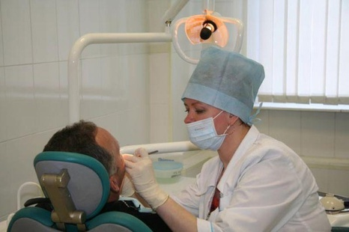
Такая модель тоже не совсем эффективна, поскольку в ней по прежнему в ходу такое понятие, как «условные единицы труда».
То есть врач в обязательном порядке должен «выжимать» из себя определенное количество труда и приносить в общую копилку установленную сумму (делать план), получая с этого свои проценты.

Slide 20
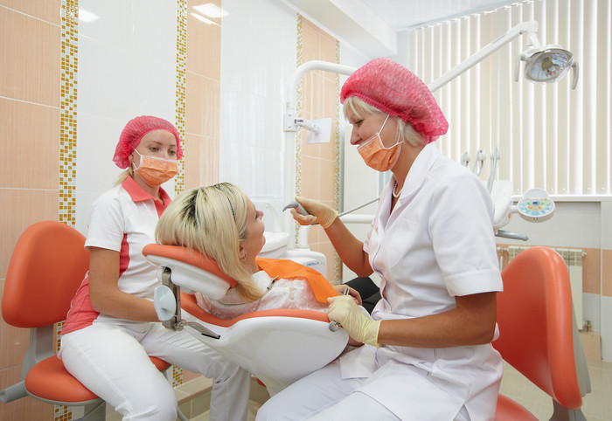
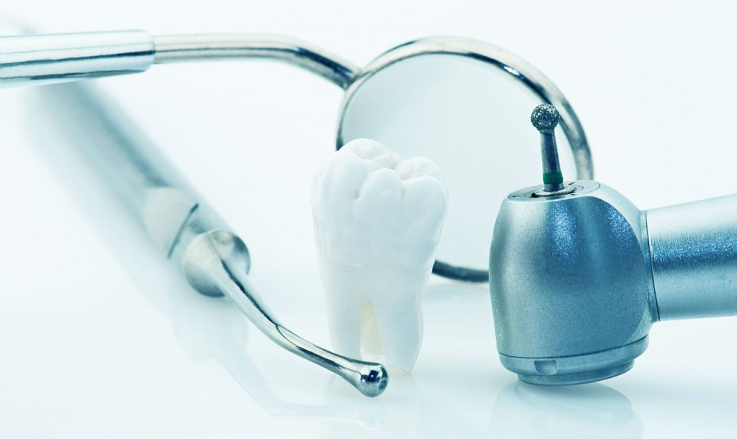
Каждый врач тянет «процентное» одеяло на себя, и в результате большая ротация кадров и врачи совместители, а качество лечения всего лишь выше среднего.
Можно привести не так много примеров, когда раскрученный бренд имеет прочный фундамент передовых технологий на вооружении высококлассных специалистов, чаще это «кузницы кадров» для небольших частных клиник.

Slide 21
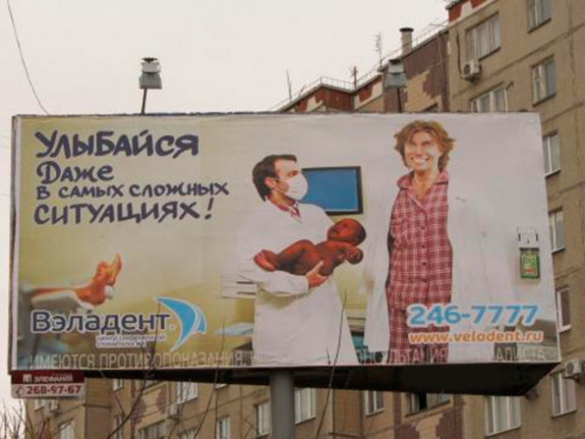



В сетевых клиниках, как правило, хороший менеджмент, и кадровую проблему компенсируют наличием дорогих технологических «фишек», что позволяет удерживать достаточно высокие цены, основной оборот за счет страховых компаний и комплексных программ привлечения пациентов.

Slide 22
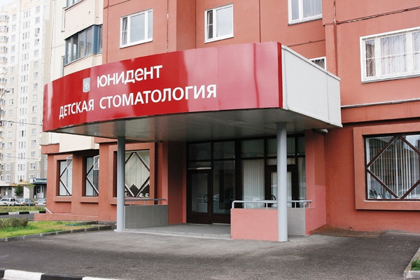
любое укрупнение провоцирует включение поточных, а не индивидуальных механизмов, и спрос на такую безликую помощь падает.
Уже сейчас практически не открываются новые филиалы, а некоторые «громкие» бренды тихо исчезли.
Скорее всего, со временем «на плаву» останутся только лучшие.
Сетевая стоматологическая поликлиника

Slide 23
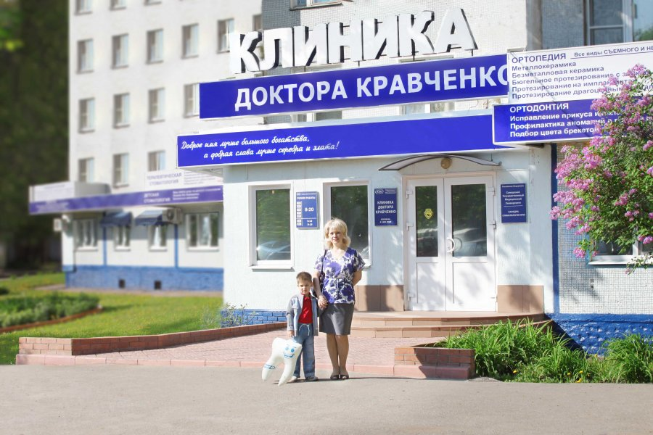

5. Принятая во всем цивилизованном мире система небольших частных клиник и кабинетов, где лечит врач, а не бренд.
Это, пожалуй, самое перспективное
направление, поскольку в такой клинике врачи ведут камерный, персонифицированный прием, становясь семейными, а не чужими безликими докторами – им есть что терять.
Здесь наиболее распространены два формата.
Формат, занимающий в настоящее время чуть ли не 50 % рынка, – это небольшие одиночные кабинеты и клиника на 4–6 кресел.
стоматология

Slide 24
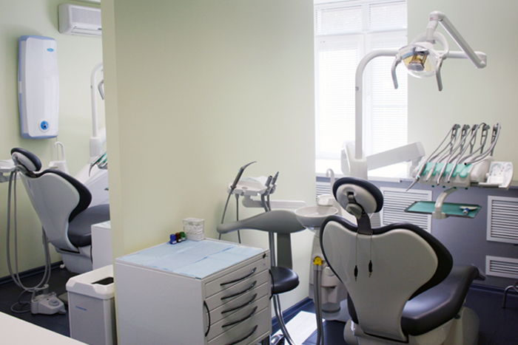
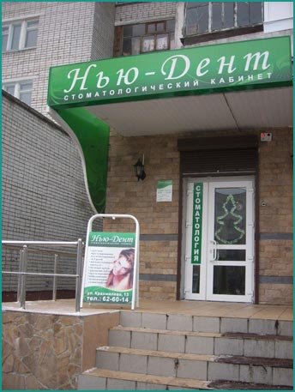
Как правило, они располагаются в помещениях на первых этажах жилых зданий, и количество установок обычно не превышает две три.
Стоматологическая поликлиника
По мнению большинства наблюдателей, именно этот формат наиболее «нестабилен»: такие кабинеты со временем либо уходят с рынка (обанкротившись), либо начинают «брэндироваться» (строить сеть или развиваться до стоматологической клиники).

Slide 25
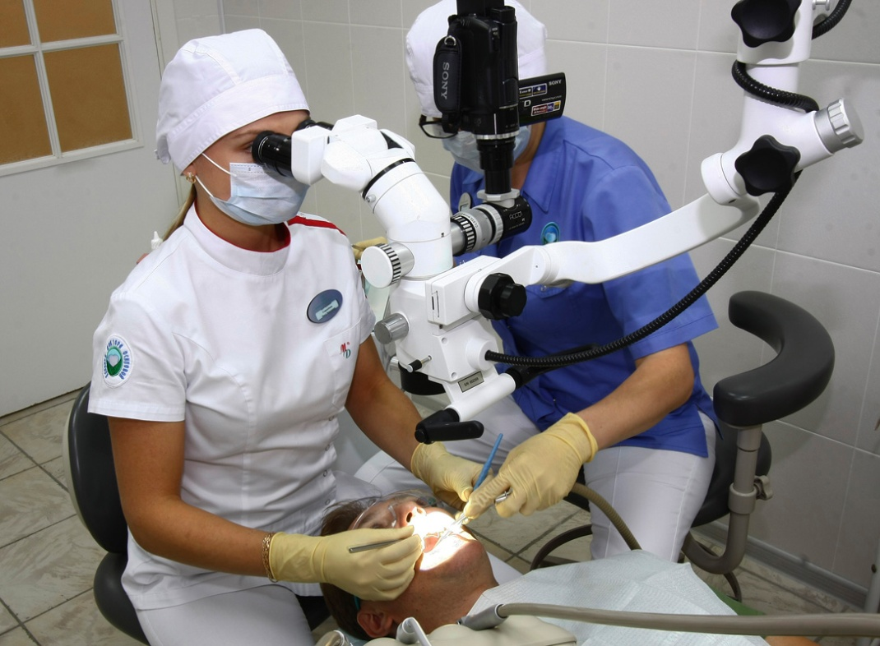
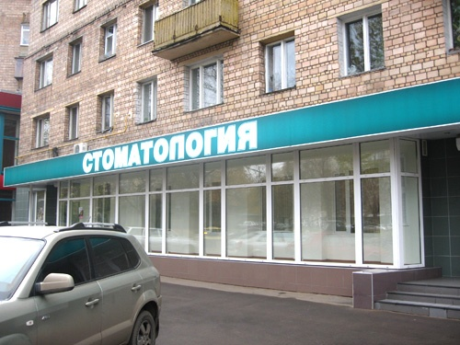
Другой формат: клиника на 4–6 кресел, наиболее универсален и ориентирован на самые платежеспособные слои населения.
При налаженной коммуникации между врачами разных специализаций (терапевт, хирург, ортопед, ортодонт) соблюдаются все интересы:
пациент получает квалифицированное всестороннее обслуживание, и все специалисты обеспечивают друг друга работой (т. е. доходом клиники).

Slide 26

Владелец такой практики, как правило, сам стоматолог.
Он несет персональную ответственность перед пациентами, которые это высоко ценят, и заинтересован сформировать команду хорошо оплачиваемых высоко квалифицированных специалистов.
стоматология
В зависимости от класса оборудования, внешнего оформления и квалификации персонала клиники формируется ценовая политика.
Стоматологическая поликлиника

Slide 27
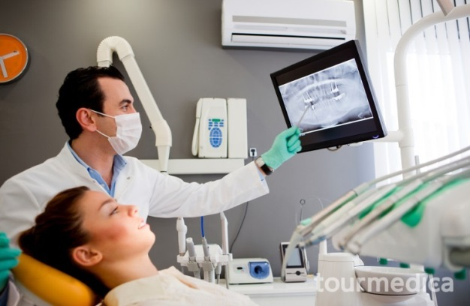
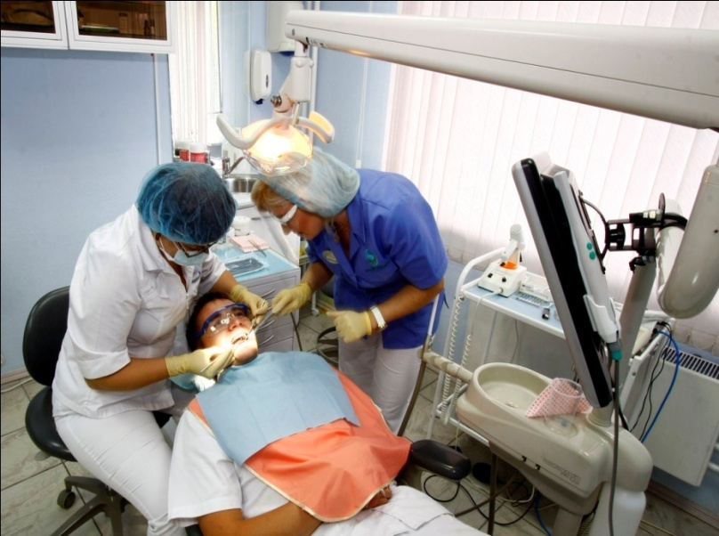
ИСТОРИЯ РАЗВИТИЯ ПЛАТНОЙ
СТОМАТОЛОГИИ
Стоматологический бизнес, как и любой другой, полностью зависит от экономической и социальной атмосферы в стране, но из-за того, что относится к сфере услуг и связан со здоровьем людей, является более устойчивым к резким экономическим всплескам и падениям.
Так, в периоды резких экономических всплесков население сначала накапливает средства, потом инвестирует их в улучшение своего материального благосостояния (одежда, бытовая техника, автомобили, недвижимость и пр.) и только потом позволяет себе более дорогие виды услуг,
а в кризисные периоды наоборот – приобретение материальных ценностей откладывается «до лучших времен», но привычный уровень услуг какое то время покрывается за счет сделанных накоплений.

Slide 28

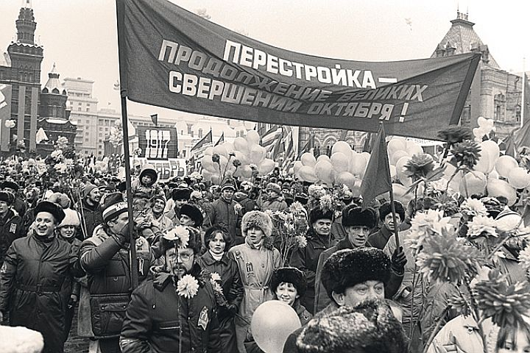
1995–2002
В середине 90х годов, после выхода Приказа Минздрава CCCP «О мерах по коренной перестройке сферы платных услуг населению», практически во всех государственных поликлиниках было разрешено оказывать платные услуги, тем самым восполнен дефицит бюджета государственного сектора, находившегося на грани распада.

Slide 29



Тогда же, на волне всенародного массового предпринимательства (учителя – на рынки, чиновники и криминал –в бизнес), появились первые частные клиники.
Однако существенное присутствие на рынке частной стоматологии началось с 2001 года, когда в стране активизировались процессы приватизации, создания благоприятных условий для инвесторов, либерализации рыночных отношений, приведения законов к стандартам Европейского Союза, и произошли реформы в сфере налогов.

Slide 30
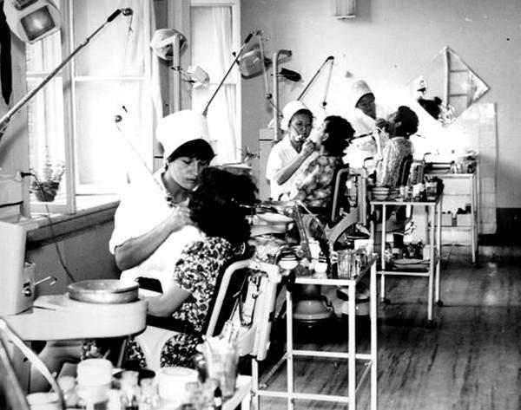
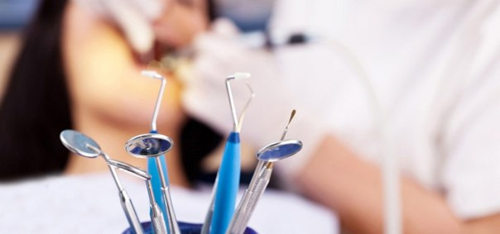
С инвесторами и банковскими кредитами в то время было тяжело, лизинга на оборудование вообще не было.
Большинство первых клиник организовывали «пробивные» служащие государственных структур (поликлиник, вузов, общественных организаций при стоматологии), используя пресловутый «админресурс» в качестве символической платы за аренду помещений с их последующей приватизацией и «подлежащего списанию» отреставрированного оборудования.

Slide 31


Через некоторое время часть оборудования меняли или покупали новое для организации VIPобслуживания.
Остальные кабинеты организовывались на средства, которые чаще всего брали в долг; на них делался ремонт в помещении переоборудованной квартиры, покупали одну стоматологическую установку и сухожаровой шкаф.
Дальше развивались по очень простой схеме: открылись – заработали немного денег – еще раз взяли в долг – открыли второй кабинет – опять заработали денег – отдали долг – заработали – опять взяли в долг – открыли третий кабинет и так далее.

Slide 32



Эти годы для организации стоматологической практики были поистине «золотыми»: несовершенное законодательство позволяло легко обходить многие бюрократические преграды; конкуренция на рынке услуг – только с платными кабинетами государственных поликлиник;

Slide 33



не существовало проблем с подбором кадров: опытные врачи с легкостью соглашались на более комфортные и прибыльные условия частных клиник и кабинетов, причем уходили вместе с подготовленным средним персоналом и «своими» пациентами.
Но главное – это огромное количество не санированных пациентов, которые готовы были платить только за то, чтобы не сидеть поликлинических коридорах, ожидая своей очереди.

Slide 34



Многие кабинеты годами работали без рекламы, отдельных входов и даже без вывесок.
Работы хватало всем. Основной доход составляли терапия на уровне «болит–не болит», «мешает–не мешает»,
для VIP клиентуры – многочасовые композитные реставрации и спасение» периодонтитных зубов,
в ортопедии – замена литых конструкций и напыления на МК.

Slide 35




2003–2005
Эти годы характеризуются переделом в политической и экономической сферах, перетеканием «большого» капитала в частные структуры.
Отделения банков появлялись, как грибы, кредиты выдавались повсеместно, в любой валюте и даже без залога.

Slide 36


Рост платежеспособного спроса был нивелирован ростом цен на стоматологические услуги, что привело к «фиксации» рынка на другой, более высокой ценовой отметке при неизменных объемах (т. е. обороты частных стоматологий остались прежними, но чистый доход существенно уменьшился).

Slide 37



На рынке появляется дешевое оборудование из Аргентины, Бразилии и Китая, активно развивается местное производство, а представители европейских фирм предлагают лизинговые программы.
Появляются первые безликие клиники с «нездоровой» ценовой конкуренцией.

Slide 38


В то же время рост цен изменил соотношение «цена–качество» стоматологических услуг.
Будучи вынуждены платить за лечение выросшую цену, потребители стали обращать больше внимания на спектр предлагаемых услуг, качество и уровень сервиса.

Slide 39



С одной стороны, все большую роль начинает играть бренд, и это предоставило блестящие перспективы крупным сетевым игрокам, которые захватывают все большую долю рынка.
С другой стороны, новые перспективы появились и у профессионалов, которые, заработав репутацию и клиентскую базу в частной или государственной клинике, легко и с минимальным риском выходят на рынок со своим собственным стоматологическим кабинетом.

Slide 40


Количество частных стоматологических практик стремительно растет.
Их владельцы зачастую эксплуатируют факт, что платежеспособные клиенты (которых пока хватает всем) не разбираются в классе стоматологического оборудования, а больше обращают внимание на внешние атрибуты и начинают экономить на основных средствах, в первую очередь на оборудовании.
В оказываемых услугах предпочтение отдается дорогостоящим, но не требующим больших финансовых вложений: отбеливание, ортодонтические брекет - системы, имплантация недорогими системами.

Slide 41


Малочисленные учебные центры, которые были ориентированы на поликлинических врачей, не обеспечивают подготовку специалистов с учетом современных тенденций.
Во вновь образуемых клиниках начинает сказываться дефицит кадров и высоких технологий.
Из клиники в клинику ездят авторитетные и высокооплачиваемые
специалисты ортодонты и имплантологи со своим дорогостоящим оборудованием и материалами.

Slide 42


2005–2007
На фоне перераспределения рынка торговли и нереально высоких цен на недвижимость рынок услуг становится все более привлекательным для инвесторов.
Стоматологический бизнес, прежде «закрытый» для посторонних участников и более чем на 50 % «теневой», выгодно отличается от других услуг сравнительно небольшими первичными инвестициями, престижностью и предполагаемой стабильностью.

Slide 43



Многочисленные агентства готового бизнеса после тщательно поверхностного анализа экономистов выделяют стоматологический бизнес в категорию наиболее рентабельного и предлагают купить один из готовых бизнес планов с небольшими стартовыми вложениями и окупаемостью за один год.

Slide 44


Соответственно, чем больше установок, тем рентабельнее и прибыльнее предприятие.
В некоммерческой части бизнес плана описывается, что финансовая успешность также зависит от правильно подобранного помещения и психологически комфортной атмосферы для пациентов,
а профессиональный аспект нивелируется не возможностью для пациентов объективно оценить качество услуг , оценивая результаты лечения только на уровне «болит–не болит, мешает–не мешает жевать» и т. п.

Slide 45



В результате из «поднебесной» вереницей поплыли контейнеры, набитые стоматологическим оборудованием, с ценами, которые идеально вписывались в подобные бизнес планы, и за два года открылось немногим меньше стоматологических кабинетов, чем за предшествовавшие десять лет.
Соответственно уровню оснащения закупались инструменты и материалы – только самое необходимое и только из самого дешевого.
Забегая вперед, отметим, что ни через год, ни через два эти клиники не окупились, а некоторые из них даже не начали работать.

Slide 46
Многие «сильные» и финансово стабильные клиники сконцентрировались не на бесперспективном горизонтальном расширении своего бизнеса (чем больше кресел, тем доходнее бизнес),
а на вертикальном (закупали инновационное оборудование, осваивали новые, признанное в мире высокой стоматологии, технологии, формировали профессиональную команду врачей и инвестировали средства в их обучение),
что впоследствии позволило им сохранить стабильность в кризисные времена.

Slide 47



В некоторых спальных районах стоматологических кабинетов стало больше, чем продуктовых лавок, но они слишком разнились по классу. Большинство – серые и безликие, с едва удовлетворительным качеством лечения, рассчитанные на бюджетный средний класс населения, в меньшинстве, но только количественно – «продвинутые» клиники с широким спектром качественных услуг и высокими ценами (примерно 10:1).
Сформировалась очень жесткая, но вполне здоровая конкуренция среди клиник, сопоставимых по классу.

Slide 48



Активно внедряемые в прогрессирующих клиниках высокие технологии привели к необходимости регулярного посещения стоматологами специализированных мероприятий (выставок, конгрессов, симпозиумов и пр.), в т. ч. за рубежом, и обучения собственного персонала, «охота за головами» начала терять свою актуальность.

Slide 49


2008–2009
Кризисные явления в банковской сфере начали проявляться во второй половине 2008 года привело к резкому снижению количества платежеспособных пациентов на фоне общей нестабильности
В стоматологический бизнес кризис пришел не так стремительно, и большинство руководителей с запозданием осознали, что так, как было раньше, уже не будет, и надо как то выживать.

Slide 50


Вот тут все и встало «на свои места»: сначала опустели клиники бизнес проектов и филиалы сетевиков, потом многие частные кабинеты «прикрылись до лучших времен», поскольку принимать по 2–3 человека в день стало нерентабельно.
Газеты запестрели объявлениями о продаже стоматологических клиник и оборудования, демонтированного с арендных площадей.

Slide 51

В лучшем положении оказались клиники, где работа была поставлена прежде всего, как в лечебном учреждении, т. е. были налажены диспансерный учет и механизмы «удержания» пациентов (плановые профилактические осмотры, дисконтные и семейные программы).
Многие из них тоже запаниковали и предприняли шаги ошибочной стратегии выживания, такие как: отказ от покупки нового оборудования и качественных материалов, «замораживание» программ обучения и снижение заработной платы персонала, сокращение штата, снижение цен
на услуги. В результате: «тяжелая» моральная атмосфера в коллективе, потеря репутации у постоянных пациентов, а привлечение другого, бюджетного контингента весьма сомнительно.

Slide 52

Экономический кризис не уменьшил количество пациентов с кариесом зубов и его осложнениями.
Пациенты все равно всегда будут нуждаться в качественных стоматологических услугах, тяжелее соглашаясь на дорогостоящие варианты лечения, кроме того, становясь более «капризными» – все просят чеки, гарантии, требуют сертификаты на материалы, интересуются квалификацией докторов.
В каждой клинике есть свои основные конкурентные преимущества:
материальное оснащение,
качество лечения,
профессиональный коллектив,
сервис и культура работы персонала,
являющиеся базовыми ценностями любой клиники.
От того, насколько они развиты и какие из них преобладают в клинике, зависит ее успех.

Slide 53


2010 – н.в.
Опыт последних лет красочно показывает, что времена быстрого и сверхприбыльного вхождения в рынок без возвратно ушли, одним интерьером и звучной рекламой никого уже не удивишь.
Платежеспособные клиенты стали информированными и требовательными, а успешность любого бизнеса, тем более такого специфичного и профессионального, как стоматологический, теперь на прямую зависит от баланса уровня материального обеспечения, качества услуг, сервиса и корректных цен.

Slide 54


Также важно учитывать, что в настоящее время рентабельное стоматологическое учреждение можно создать только при условии:
• предварительной детальной и профессиональной разработки его проекта;
• грамотного подбора оборудования с учетом современных тенденций;
• нахождения изюминок в ассортименте услуг;
• создания особой эмоциональной атмосферы клиентоориентированного сервиса, которую нельзя было бы скопировать.

Slide 55






Разработка проекта.
важны следующие моменты:
• правильное позиционирование с учетом места расположения и соответствующий выбор дизайна, который органично высветит реноме клиники, фирменный стиль, который будет формировать у будущих
пациентов восприятие клиники, привлекая клиентов и превращая первичных пациентов в постоянных;
• технологическая часть с учетом требований производителей оборудования и норм СанПин.

Slide 56




2. Выбор оборудования:
• основное оборудование клиники – это стоматологические установки.
Они должны гармонично вписываться в общий интерьер клиники, соответствовать габаритам кабинетов с учетом эргономики эксплуатации, иметь современное, интуитивно понятное управление инструментами и при этом быть добротными, иметь качественную сборку.

Slide 57




• Сопутствующее оборудование
(компрессоры, аспираторы) подбирается с учетом технических требований к установкам.
• Дополнительное и специальное оборудование
(полимеризаторы, оптика, стерилизаторы, интраоральные камеры и пр.) подбирается в зависимости от специализации приема и личных предпочтений.

Slide 58





3. Существует девять основных типов предоставляемых в лечебном процессе услуг, которые желательно все вместить под крышей клиники:
• прием и консультации; функциональная диагностика;
• терапевтическая стоматология (лечение кариеса, пульпита, периодонтита, заболеваний СОПР);
• терапевтическое лечение заболеваний парадонта;
• хирургическая стоматология (удаление зубов, лечение гнойно -воспалительных заболеваний полости рта, хирургические методы лечения заболеваний тканей пародонта, иссечение доброкачественных новообразований и т. д.); физиотерапия; анестезия;

Slide 59






• профилактика – отбеливание зубов, снятие зубного камня, налета курильщика и пр.;
• ортопедическое лечение дефектов зубного ряда, под готовка к протезированию;
• хирургическая подготовка пациента к имплантации, имплантация;
• ортодонтия (лечение зубочелюстных аномалий), лечение врожденных дефектов челюстно - лицевой области, в том числе дефектов, приобретенных вследствие травм или ранних заболеваний;
• детская стоматология

Slide 60




Сегодня лишь каждая пятая клиника оказывает своим клиентам все перечисленные виды стоматологических услуг.
А тенденции развития рынка и маркетинговые опросы пациентов говорят о том, что хорошая клиника – это именно полный спектр услуг и хороший клиентский сервис.
Очевидно, что оказание полного спектра услуг на высоком уровне обеспечить крайне сложно, на это нужно много времени.
Поэтому разумно делать основной акцент на некоторых профилирующих услугах, которые будут«изюминкой» практики.
О них пациенты будут рассказывать друг другу, и это будет наилучшим привлечением новых клиентов.

Slide 61

ВЫВОДЫ:
Процесс создания и раскрутки стоматологической клиники – самый трудный и ответственный период.
Именно на первой стадии совершается большинство ошибок, больно ударяющих впоследствии по профессиональным амбициям и кошельку их владельцев.
Чтобы достичь успеха, каждый шаг по созданию своего бизнеса следует продумать.
Очень важно с первого дня создания новой стоматологической клиники иметь абсолютно четкую модель вхождения на рынок с соответствующим техническим оснащением и профессиональной подготовкой кадров, правильно позиционироваться для «своего» потенциального клиента.

Slide 62




Выбор оборудования для клиники должен быть:
  комплексным,
  тщательно продуманным
  и соответствовать техническим требованиям
к решаемым задачам и возможностям поставщика, затраты на его приобретение следует рассматривать не как окупаемые расходы, а как долго срочные инвестиции в успешный бизнес.

